Slide 1
Проект
«Кто нас защищает»
Подготовил:
ученик 3 «А» класса
лицея № 265
Герасимов Савелий

Slide 2
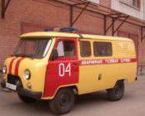
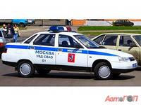
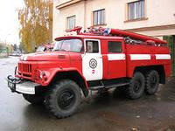
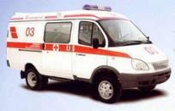
Благодаря кому мы можем жить и спокойно работать? Какие службы защищают население?
Для того, чтобы обеспечить безопасность в повседневной жизни, были созданы специальные службы защиты населения:

Slide 3
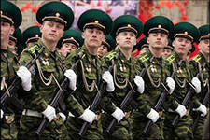
Наша армия родная
Российской воин бережет Родной страны покой и славу, Он на посту, и наш народ Гордится армией по праву. Спокойно дети пусть растут В любимой солнечной Отчизне. Он охраняет мир и труд, Прекрасный труд во имя жизни!
Трутнева Е.

Slide 4
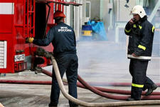
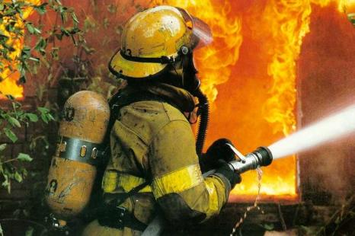
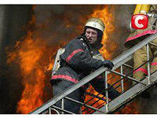
Пожарная охрана
За сутками сутки и ночью, и днем Готовы пожарные к битве с огнем. И нету на службе секунды для сна, Секунды - у них дорогая цена!

Slide 5
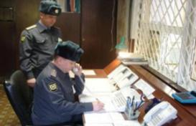
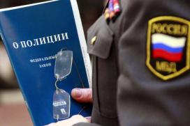
Полиция
В зной и в холод, в дожди и в туманы, В час, когда Вам опасность грозит На почетном посту постоянно Полицейский России стоит.
Он, порою, ценой своей жизни Защитит Вас от бед и невзгод. Полицейский свободной Отчизны, Непременно на помощь придёт

Slide 6
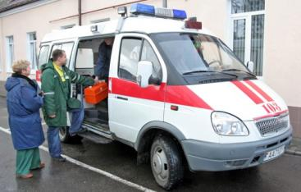
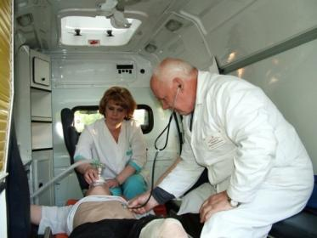
Скорая медицинская помощь
День и ночь, скорей, скорей! На любые мчимся жалобы, Руки верные врачей, Фельдшера-универсалы. Снимем боли при гастритах, Распознаем перелом, Возим раненых, избитых, Заболевших тяжело.

Slide 7
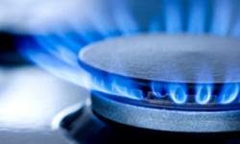
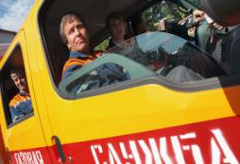
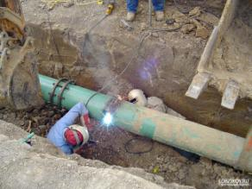
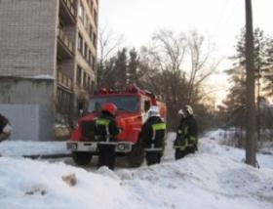
Аварийная газовая служба
Огонь горит на нашей кухне,
Из газа вспыхнет и не тухнет.
Пусть ваша служба нелегка,
Но труд ваш нужный, не напрасный!

Slide 8
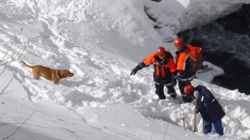
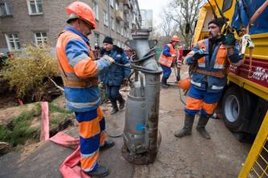
Служба спасения (поисково – спасательная служба)
Ты свяжись без промедленья, Со службою спасения. Ведь они на страже ждут, Службу бдительно несут. Каждый день и каждый час Все они спасают нас. Мы должны их труд ценить И напрасно не звонить.

